Slide 1
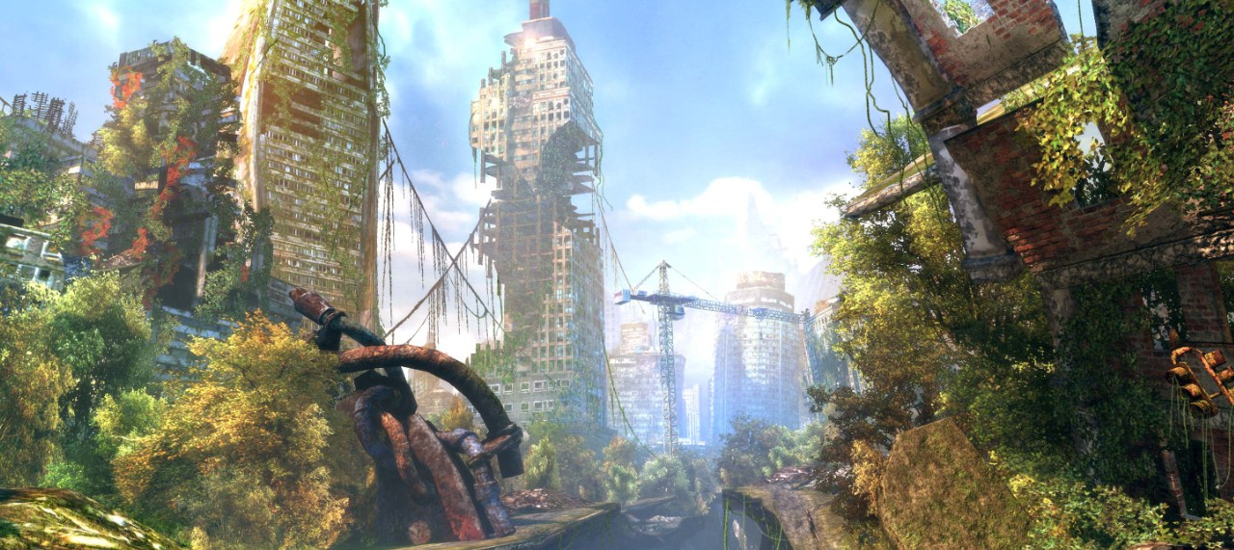
Aurora

Slide 2
L'histoire
L'histoire d’Aurora est celle d'une femme, seule dans la nature à la recherche d'autre humains. Elle decouvrira durant son périple des ruines, où seront disséminés des indices retraçant ce qui est arrivé à l’humanité.
Mais son voyage ne sera pas de tout repos

Slide 3
Le gameplay
Aurora est un jeu d'exploration possédant un monde semi-ouvert où le joueur doit trouver la sortie de chaque niveau pour avancer
- Tracez votre chemin en résolvant des énigmes, en vous tirant de labyrinthes ou en naviguant dans l’environnement
- Vous êtes sans defense, faites attention aux hostilités

Slide 4
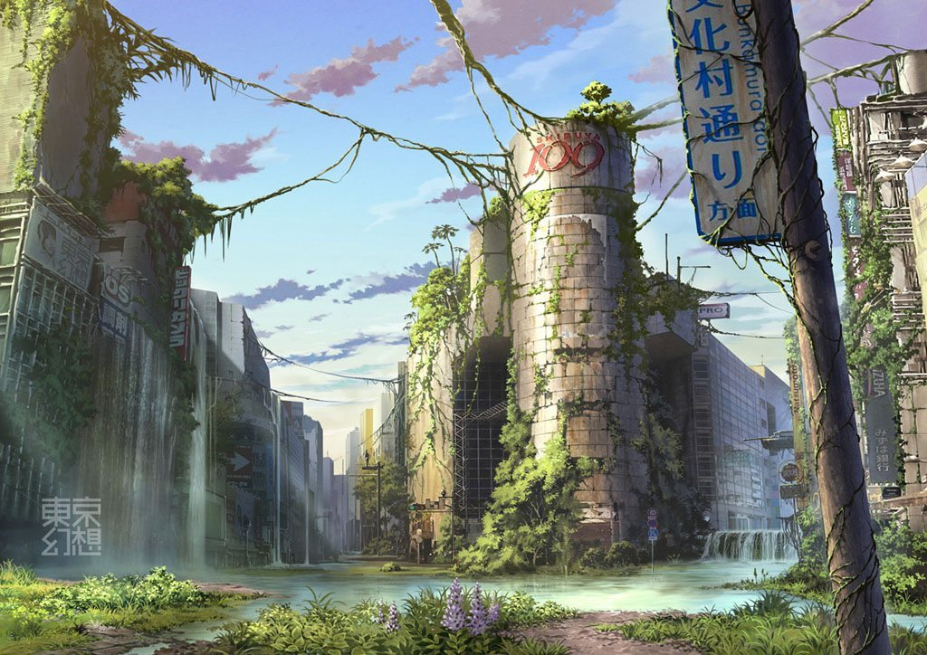
Design
Design en Low poly, par soucis de gain de temps et de performance, et aussi permettre de donner un aspect contemplatif au jeu
Esthetique d’un univers post-apo abandonné

Slide 5

Technologies utilisées
Unreal
C++
Git
Trello

